Slide 1


毕业设计进展汇报
211220070 李嘉睿

Slide 2

主要进展
1. 阅读相应文献
2. 复现文献代码并测试

Slide 3
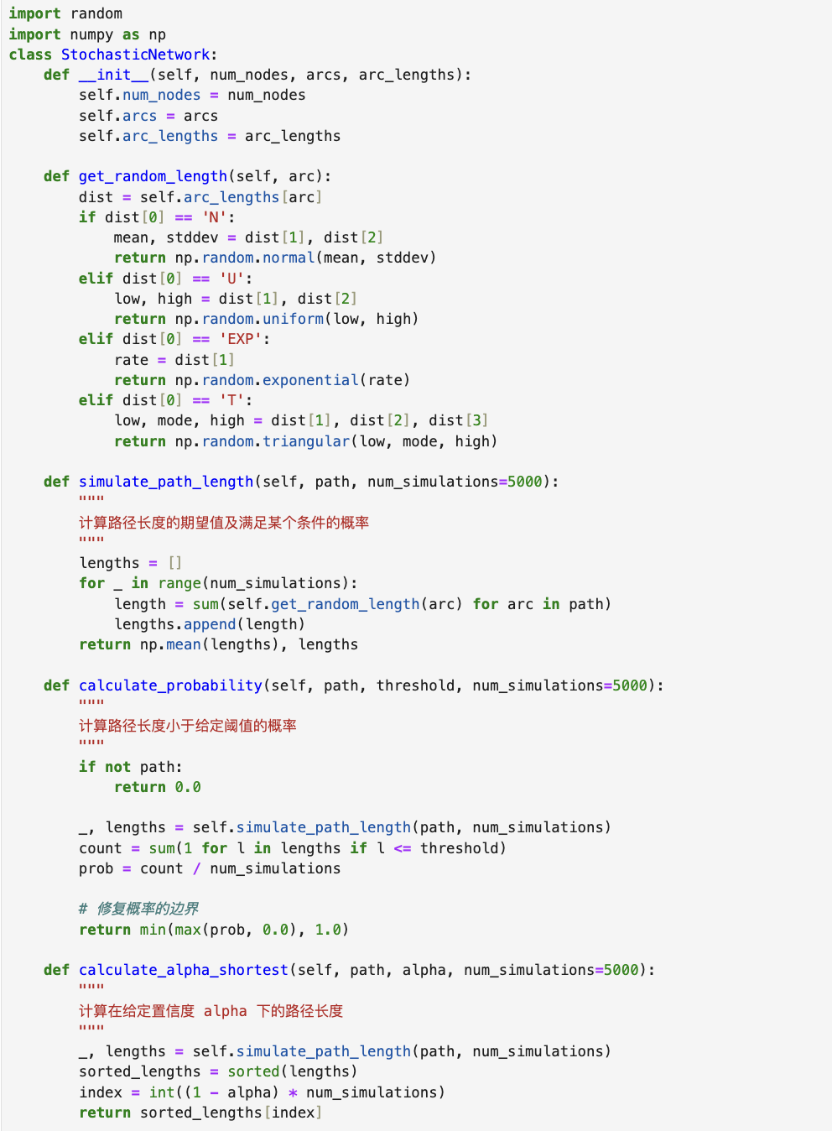
Class StochasticNetwork
建立随机路径网络，为论文中的三种最短路径模型分别建立计算路径长度的方法

Slide 4
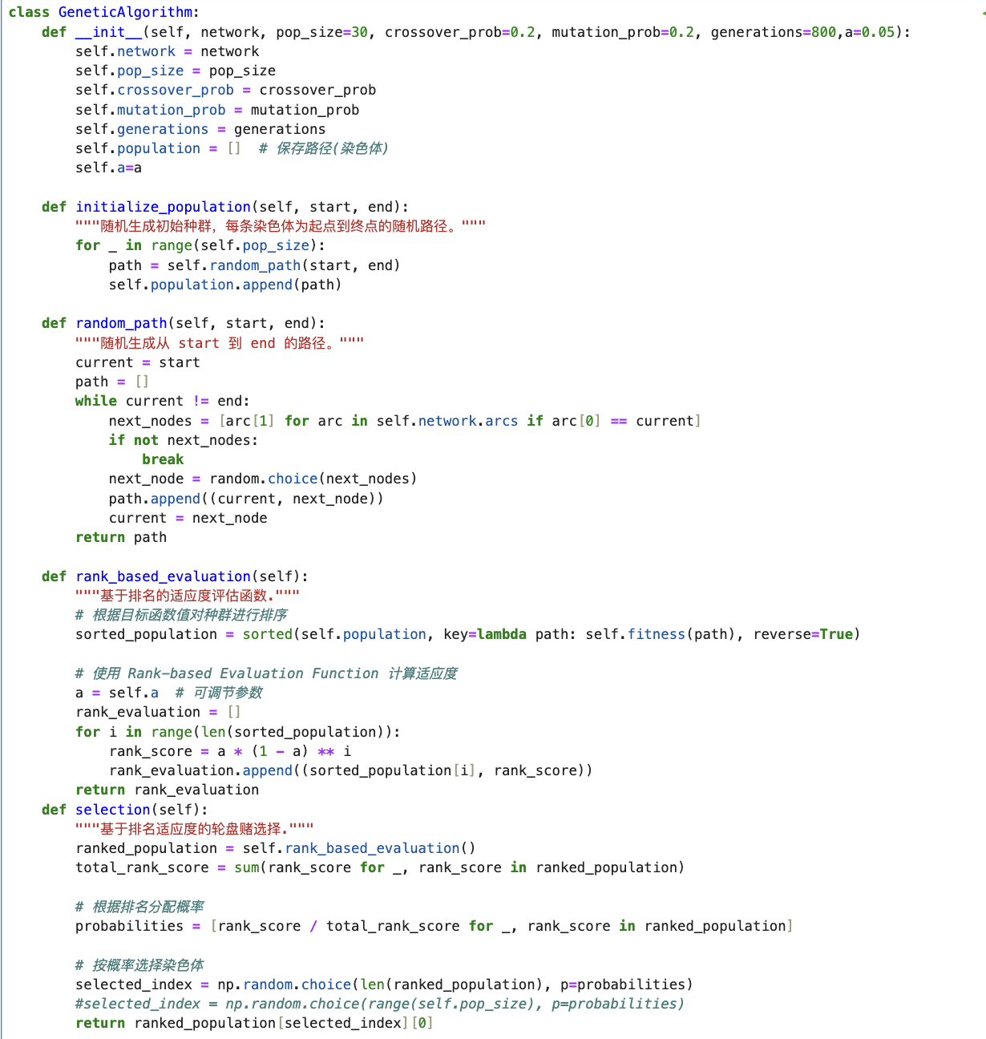
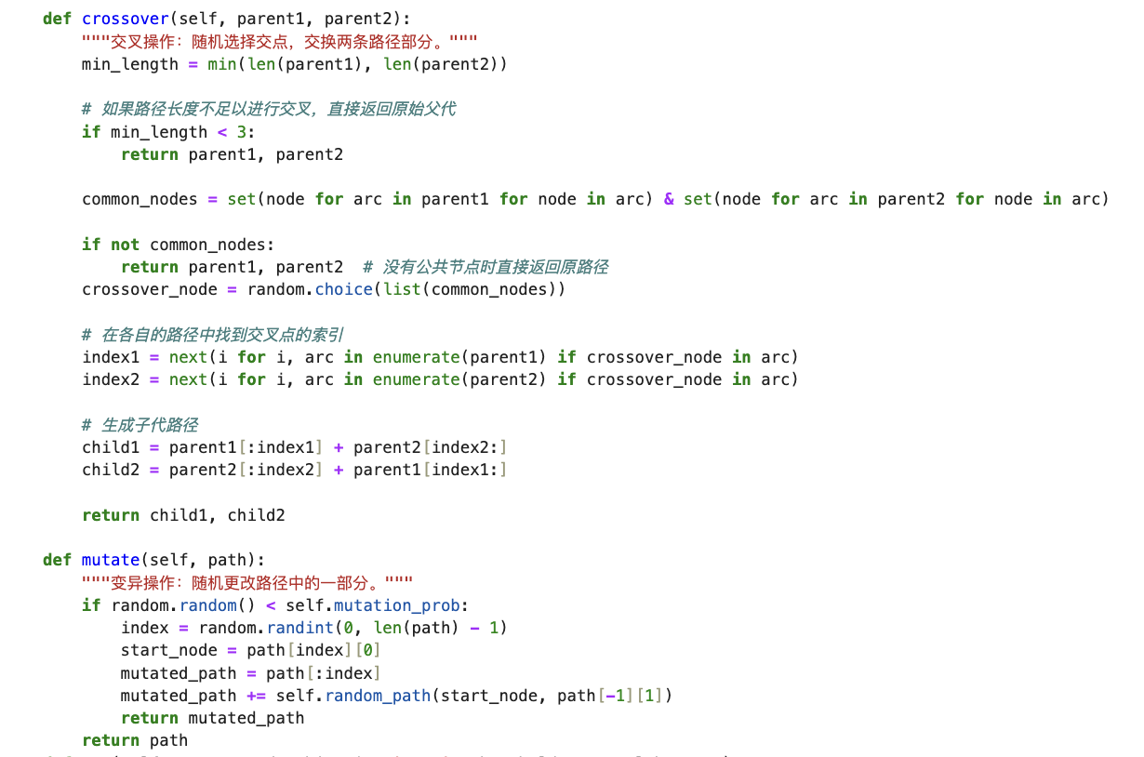
Class GeneticAlgorithm
复现论文中的基因算法中的-selection、mutate、crossover操作

Slide 5
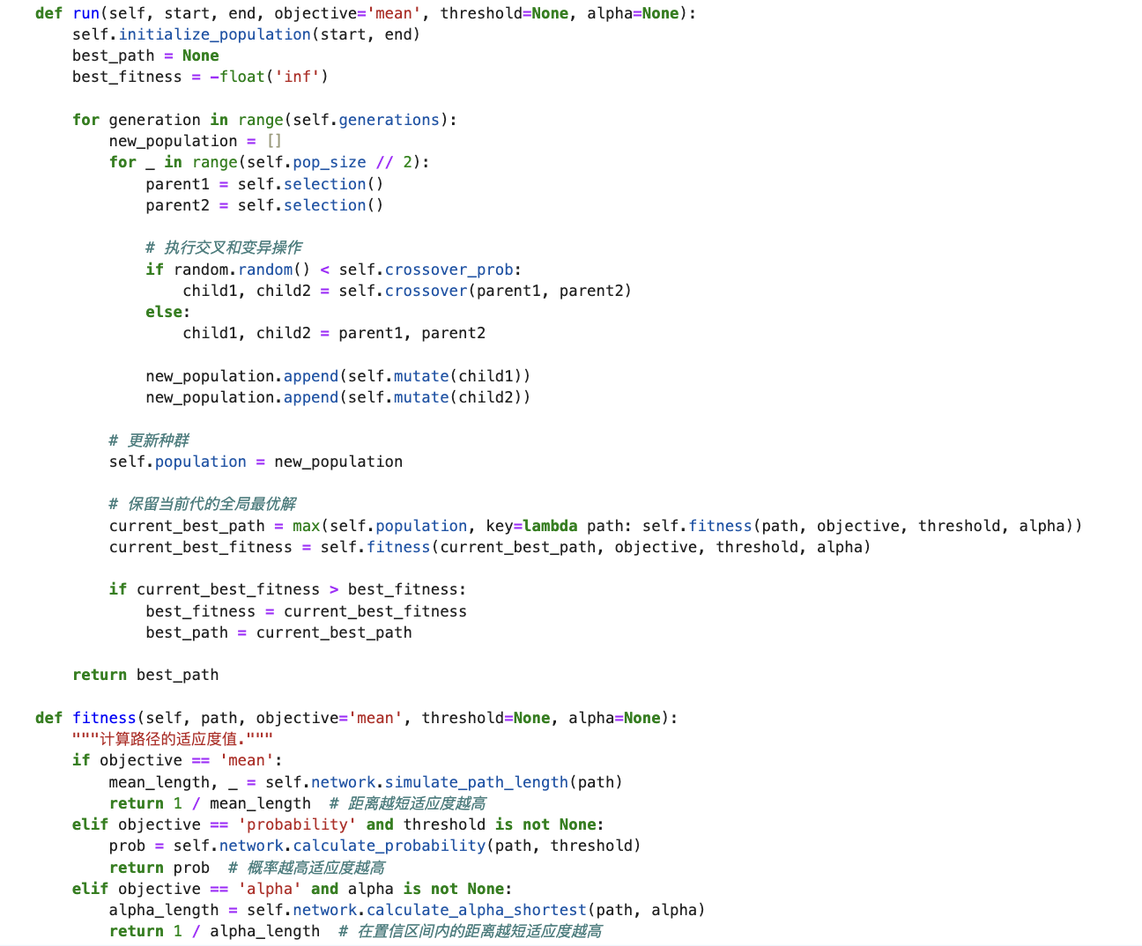
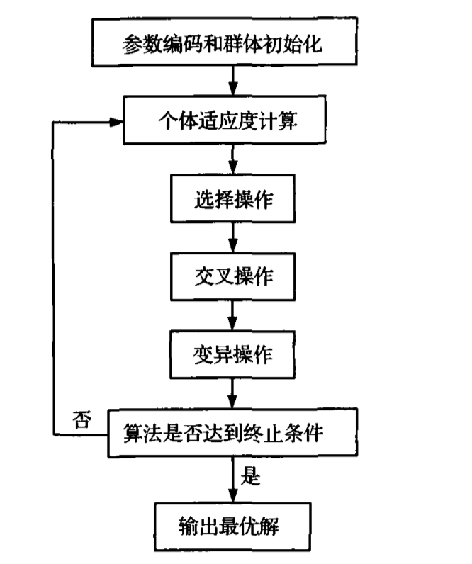
模拟种群迭代、基因选择的过程

Slide 6
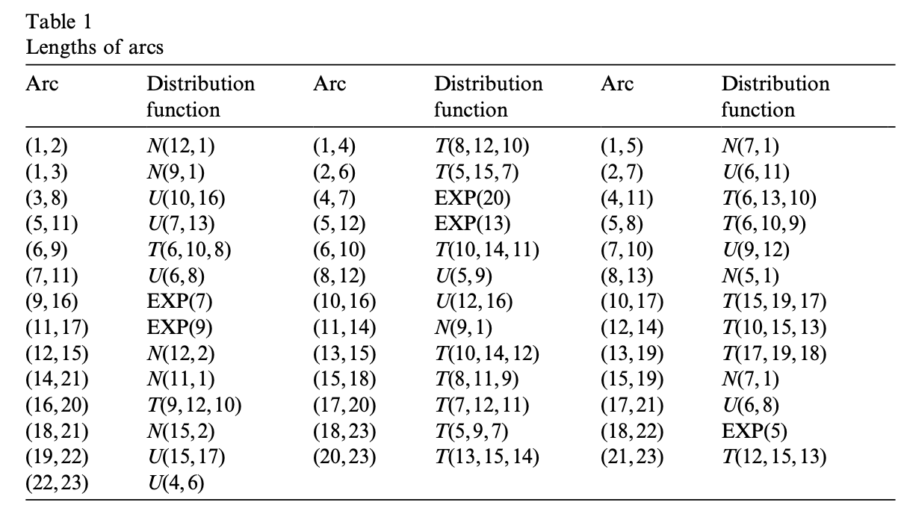
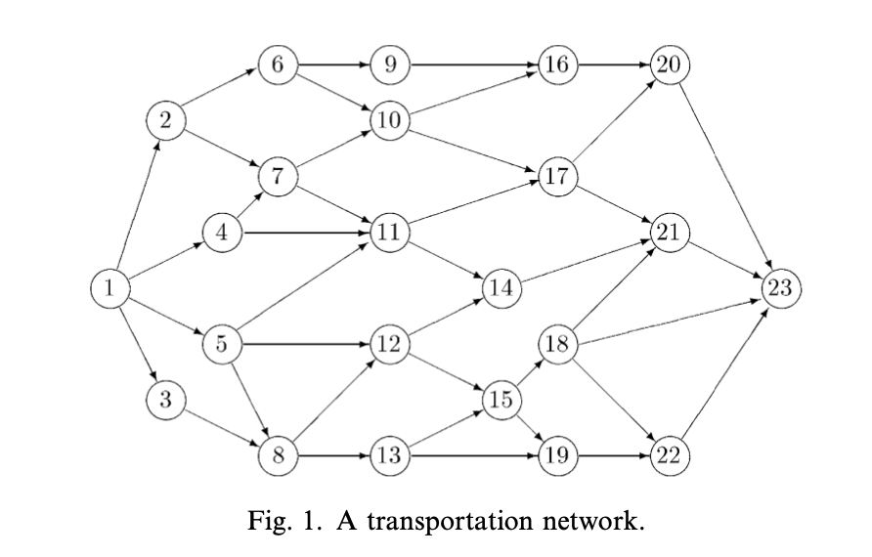
输入论文中的网络参数
运行算法，得出结果

Slide 7
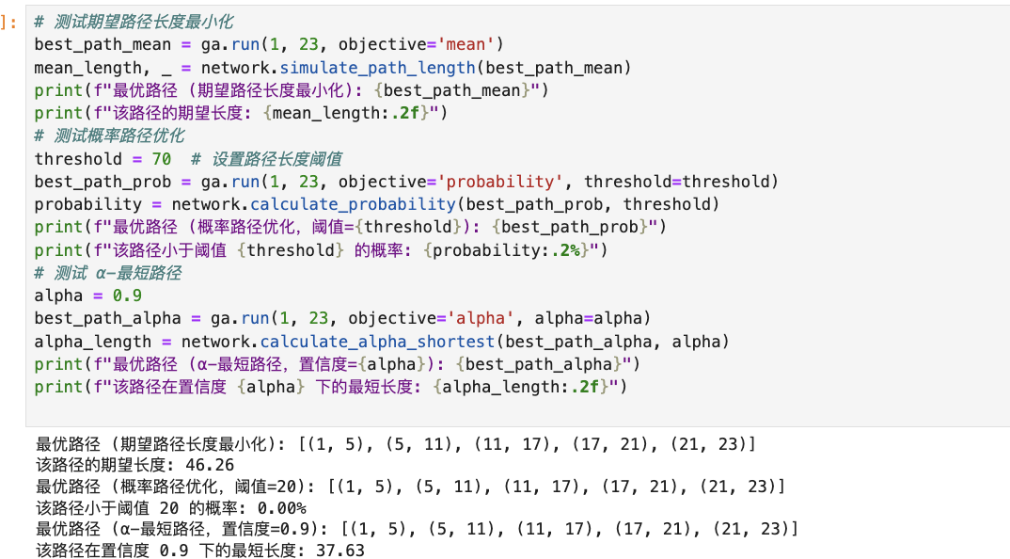
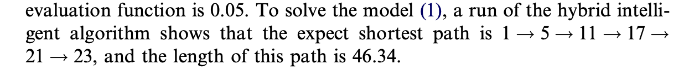
期望长度路径最小化结果与论文结果较一致
给定阈值下概率最大路径结果与论文结果有较大出入
一定置信水平下路径最短结果与论文结果有较大出入
由于程序运行时间较长仅运行了一部分参数

Slide 8




Thanks!

